Slide 1
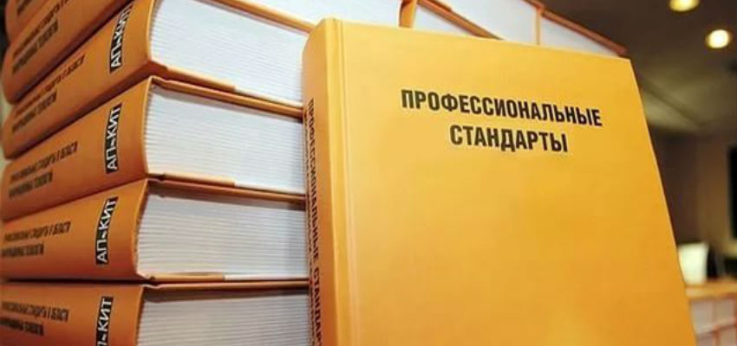
Как применять профстандарты в образовательной организации
Ректор ГБУ ДПО «ЧИПКРО»: Эльмурзаева Ганга Бекхановна
Семинар для Ассоциации директоров ОУ Чеченской Республики (19 декабря 2019 год)
льмурзаева.

Slide 2
«Портрет учителя в зеркале портрета ученика»
Учитель, по мнению ребят, должен уметь убеждать и понятно объяснять материал — так ответили 91 % опрошенных.
Кроме того, школьников привлекают люди с чувством юмора (66 %), и, наконец, они ценят педагогов, которые справедливо относятся ко всем ученикам, объективно оценивают их результаты и аргументируют оценки без эмоций (66 %) .
Подростки считают, что текстовый дизайн их образовательного учреждения скучный: это касается плакатов, карт, объявлений на видеопанелях и пр.

Slide 3
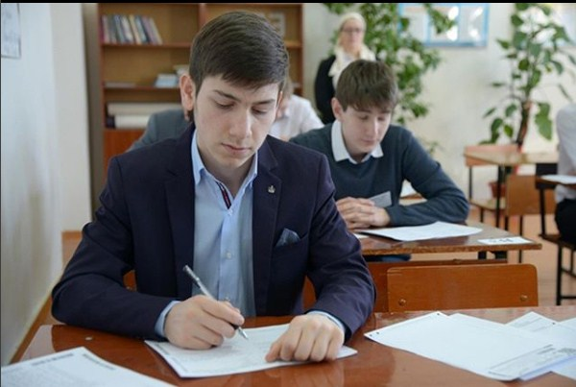
Будь счастлив!
Хотеть недостаточно , нужно действовать!
Notes:
Исследователи Санкт-Петербургского государственного университета выяснили, как старшеклассники оценивают качество обучения в школе и какими профессиональными навыками, на их взгляд, должен обладать учитель.

Slide 4
ЕКС или Профстандарт?
ЕКС
Проф. стандарт
Обобщенные трудовые
функции
Профстандарты содержат более подробное описание деловых качеств работников, чем квалификационные справочники.
ДО
должн. обязан.
ТК
Требов. к
квалиф.
А. Пед. деятельность
по проектированию
реализации
образовательного
процесса
B. Пед. деятельность
по проектированию
реализации
ООП
ДЗ
должен знать
Обучение
ООП дошкол.
Воспитание
ООП начальн.
Развитие
ООП основного
и среднего

Slide 5
Еще не время!
Eще есть время…
Потом будет поздно!
Внимание!
!!!
государственные и муниципальные учреждения обязаны перейти на профстандарты
к 1 января 2020 года
(п. 2 постановления Правительства от 27.06.2016 № 584).

Slide 6
Комплексная программа повышения профессионального уровня педагогических работников общеобразовательных организаций, утвержденная Правительством РФ 28.05.2014 № 3241п-П8
Четыре основные взаимосвязанные направления повышения профессионального уровня педагогических работников школ:
внедрение профессионального стандарта педагога;
модернизация педагогического образования;
обеспечение перехода к системе эффективного контракта педагогических работников;
повышение социального статуса и престижа профессии педагога.

Slide 7
Разработчики Программы отметили как актуализирующую предпосылку «несоответствие требований профессионального стандарта текущей профессиональной деятельности значительного числа педагогов, которые не имеют необходимых знаний и квалификации для осуществления профессиональных действий, направленных на обучение, воспитание и развитие учащихся, формирование предметных, метапредметных и личностных образовательных результатов, на индивидуализацию профессиональной деятельности с учетом специальных образовательных потребностей учащихся, в т. ч. учащихся с ограниченными возможностями здоровья».

Slide 8
Это полезно знать!
Понятие «профессиональный стандарт» трактуется как характеристика квалификации, необходимой работнику для осуществления профессиональной деятельности.

Slide 9
МИНТРУД УТВЕРДИЛ НЕСКОЛЬКО ПРОФСТАНДАРТОВ ПО ДОЛЖНОСТЯМ, КОТОРЫЕ МОГУТ БЫТЬ ВВЕДЕНЫ В ШТАТНОЕ РАСПИСАНИЕ ОБРАЗОВАТЕЛЬНОЙ ОРГАНИЗАЦИИ.
педагогические
педагог,
непедагогические
сопровождающий инвалидов
педагог-психолог,
педагог дополнительного образования детей и взрослых,
специалист в области воспитания…
специалист по организационному и документационному обеспечению управления организацией,
бухгалтер,
контрактный управляющий,
повар,
работник по обеспечению охраны образовательных организаций
Notes:
В каждом профстандарте указана дата его официального применения. Все профстандарты официально действуют. Все профстандарты официально применяются.

Slide 11
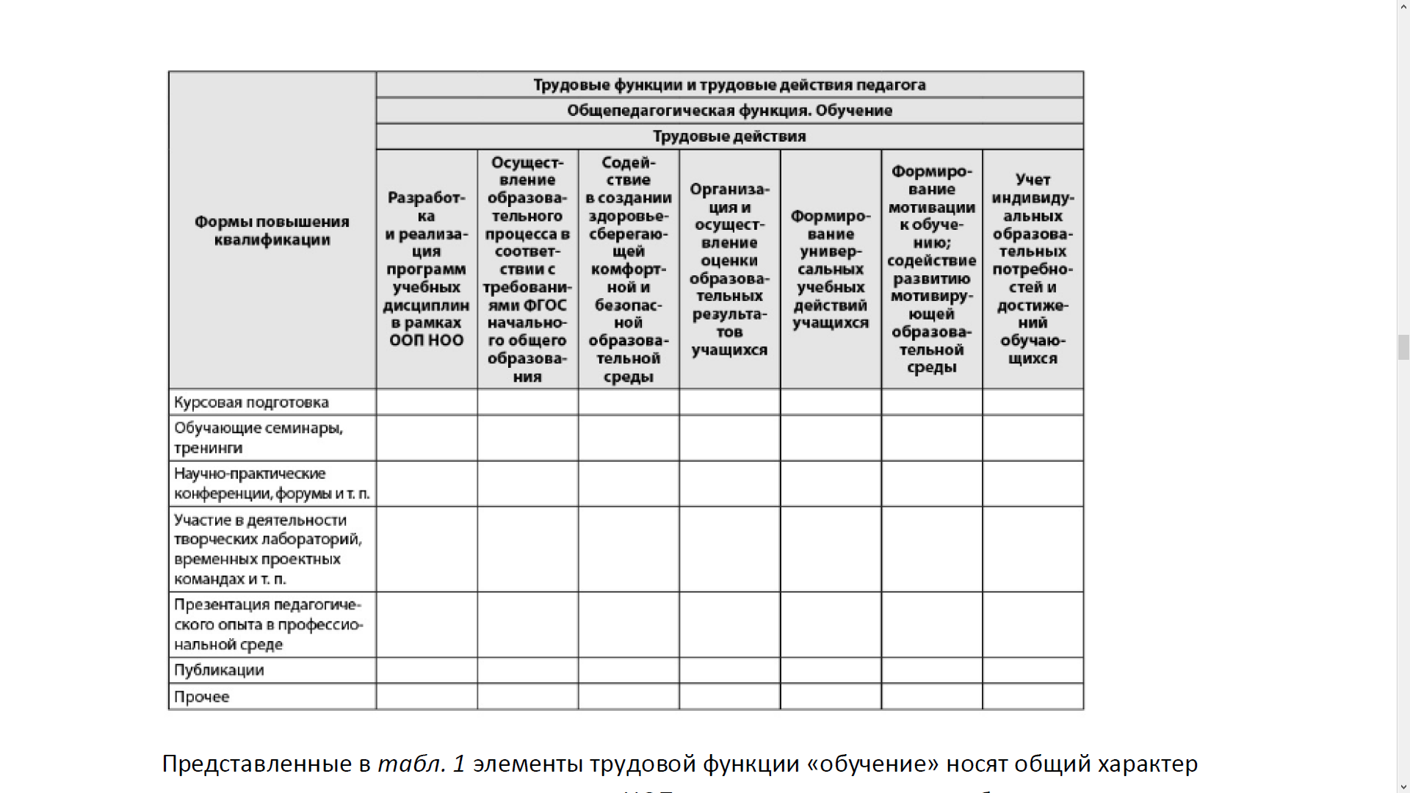
Формы повышения квалификации

Slide 12
План-график повышения квалификации педагогических работников
ОО
Должности педагогических работников | Ф. И. О. | Сроки / формы повышения квалификации и направления деятельности | I-й квартал | II-й квартал | III-й квартал | IV-й квартал
Руководитель ОО, заместитель руководителя ОО |  | Стажерская площадка на базе ОО | Участие в управленческом проекте | Курсы на базе институтов повышения квалификации, дистанционные курсы | Публикация методических материалов
Учитель, педагог-организатор, педагог-психолог, социальный педагог и др. педагогические работники |  | Курсы повышения квалификации (профессиональной переподготовки) | Участие в конференциях, семинарах, вебинарах | Курсы повышения квалификации (профессиональной переподготовки) | Дистанционные курсы повышения квалификации
…

Slide 13
Предварительное анкетирование

Slide 14
Регламентарный переход на Профстандарты в школе
Notes:
Профстандарты надо вводить поэтапно. Для этого создайте рабочую группу – издайте приказ. В рабочую группу включите специалиста по кадрам, юриста, бухгалтера или других специалистов, которые будут работать с кадрами и локальными актами, чтобы ввести профстандарт. Поручите группе разработать план по организации применения профстандартов (п. 1 постановления Правительства от 27.06.2016 № 584). В качестве примера плана используйте готовый образец.

Slide 15
2018 год: Алгоритм поэтапного введения стандарта:
Создать рабочую группу.
Подготовить приказ(приложение 1).
Разработать план по организации и применению профстандарта (приложение 2).
Проанализируйте локальные акты, должностные инструкции , трудовые договоры, штатное расписание, документы, регулирующие вопросы аттестации и обучения работников на соответствие профстандартам.
Сравниваете квалификационные требования стандартов с уровнем знаний, умений, профнавыков и опытом работников.
При необходимости составляете план повышения квалификации для тех работников, компетентность которых не соответствует требованиям профстандартов.
Составляете списки тех педагогов, которые уже прошли обучение и соответствуют требованиям профстандартов. Указываете, сколько их.
Notes:
Профстандарты надо вводить поэтапно. Для этого создайте рабочую группу – издайте приказ. В рабочую группу включите специалиста по кадрам, юриста, бухгалтера или других специалистов, которые будут работать с кадрами и локальными актами, чтобы ввести профстандарт. Поручите группе разработать план по организации применения профстандартов (п. 1 постановления Правительства от 27.06.2016 № 584). В качестве примера плана используйте готовый образец.

Slide 16
Предмет актуализации для перехода к Профстандарту в ОО:
Каким требованиям Профстандартов должны соответствовать педагоги: https://e.zamdirobr.ru/search-in-npd
1. Должностные инструкции педагогических работников.
2. Положение об аттестации на соответствие занимаемой должности.
3. Положение об организации обучения работников . Порядок определения потребности работников в обучении. План повышения квалификации.
4. Штатное расписание.
5. Правила внутреннего трудового распорядка.
6. Трудовые договоры.
Notes:
Правила внутреннего распорядка- оценка кандидатов на замещение вакантных должностей.
Трудовые договоры – наименование должности,формулировка трудовой функции, права и обязанности.

Slide 17
Штатное расписание
Когда составляете штатное расписание, используйте формулировки профстандарта, чтобы определить наименование должностей (абз. 3 ч. 2 ТК).
Соответствие наименования должности важно для тех работников, которые имеют право на льготы, компенсации и ограничения.
Например, для руководителей организаций, их заместителей, руководителей структурных подразделений, педагогов школ и детских садов предусмотрены льготы и ограничения (ст. 331, 351.1 ТК, ст. 47, 51, 52 Федерального закона от 29.12.2012 № 273-ФЗ).
Внимание: закон устанавливает ответственность на тот случай, если работодатель неправильно укажет в документах должность и лишит работника гарантий и компенсаций, которые ему полагаются (от 20 до 70 тысяч рублей.)

Slide 18
Должностная инструкция
Роструд в письме от 30 ноября 2009 г. № 3520-6-1 определил должностную инструкцию как внутренний организационно-распорядительный документ, который содержит:
конкретный перечень должностных обязанностей работника с учетом особенностей организации производства, труда и управления,
права и ответственность;
квалификационные требования, которые предъявляют к занимаемой должности.
Образовательной организации целесообразно разработать должностные инструкции на всех работников.
Как локальный акт образовательной организации она решает ряд управленческих задач:
1. должностная инструкция поможет при отказе в приеме на работу лицу, у которого нет достаточной квалификации;
2. должностная инструкция может быть как приложением к трудовому договору, так и самостоятельным документом, утвержденным работодателем.
ЕКС работников образования допускает уточнение перечня работ, которые свойственны соответствующей должности в конкретных организационно-педагогических условиях. Например, в период каникул.
Notes:
Трудовой кодекс РФ запрещает необоснованный отказ в заключении трудового договора. По требованию лица, которому отказали в приеме на работу, работодатель должен сообщить причину отказа в письменной форме. Этот отказ может быть обжалован в суде (ст. 64 ТК РФ). В то же время закон для всех работников образовательных организаций установил квалификационные требования (ч. 1 ст. 46, ч. 1 и 2 ст. 52 Закона от 29 декабря 2012 г. № 273-ФЗ). Если работодатель их включит в должностную инструкцию и в письменном отказе укажет, что работник им не соответствует, то суд признает такой отказ правомерным.

Slide 19
Разработка должностной инструкции
Положения профстандарта можно использовать, чтобы описать в должностной инструкции:
содержание и объем должностных обязанностей,
квалификационные требования, предъявляемые к занимаемой должности.
До 2020 года профессиональные стандарты можно применять наряду с квалификационными справочниками.
Если должностные инструкции уже действуют, то перед тем, как внедрить профстандарт, надо внести изменения в должностные инструкции.
При этом должностная инструкция должна соответствовать полностью профстандарту только в части требований к квалификации.
Из остальных требований можно выбрать те, которые нужны на практике.
Например, можно распределить трудовые функции, которые содержит профстандарт, между несколькими должностями и самостоятельно определить содержание и объем работы (п. 9 письма Минтруда от 04.04.2016 № 14-0/10/В-2253).

Slide 20
Аттестация на соответствие занимаемой должности:
Образовательная организация вправе провести аттестацию на соответствие занимаемой должности.
Порядок аттестации устанавливает сама школа своим локальным актом*
*ЛНА не должен противоречить федеральному Порядку проведения аттестации педагогических работников, осуществляющих образовательную деятельность (приказ Министерства образования и науки РФ от 7 апреля 2014 года № 276).
В акте устанавливается, что комиссия оценивает работника на соответствие требованиям Профстандартов.

Slide 21
ИОП педагога:
Индивидуальная образовательная программа педагога — это документ, фиксирующий содержание непрерывного профессионального образования в установленный разработчиком период (как правило, межаттестационный период).
Она позволяет решить следующие задачи:
апробация программ повышения квалификации,
разработка и внедрение новых персонифицированных моделей повышения квалификации педагогов;
ИОП будет отражать степень готовности различных ОО (в зависимости от качественного состава педагогов (по уровню образования, квалификационным категориям, стажу, возрасту и др.) к работе в условиях введения Профстандарта.

Slide 22
Обязан ли работодатель уволить работника, если он не соответствует профстандарту?
* Несоответствие работника требованиям профстандарта не является основанием для его увольнения. И он может быть допущен к работе .
* Директор вправе допустить работника к выполнению трудовой функции, если он хорошо справляется с работой (п.10 письма Минтруда от 04.04.2016 № 14-0/10/В-2253).
*Решение об увольнении можно принять только в случае, когда недостаток квалификации не позволяет работнику выполнять полностью свои обязанности. Предлагается другая вакантная должность, для которой у работника хватает квалификации, или курсы профпереподготовки. Если подходящей работы нет или работник от нее отказывается, следует увольнение (ч.3 ст. 81 ТК).

Slide 23
Декабрь 2019 года: Материалы по итогам поэтапного введения стандарта:
1. Протокол заседания педагогического совета (с вопросом о рассмотрении требований Профстандарта и подготовки ОО к переходу на Профстандарт).
2. Приказ о создании рабочей группы в ОО по подготовке к переходу на Профстандарт.
2.План-график по организации мероприятий и подготовке к переходу на Профстандарт.
3.Актуализированные локальные нормативные акты школы (Положение об аттестации педагогических работниках, коллективный договор, правила внутреннего трудового распорядка, должностные инструкции, трудовые договоры, штатное расписание, документы, регулирующие вопросы аттестации и обучения работников на соответствие профстандартам).
4. Протокол рабочей группы ОО по итогам сравнения квалификационных требований стандартов с уровнем знаний, умений, профнавыков и опытом работников.
5. Заключения Аттестационной комиссии ОО по итогам аттестации на соответствие занимаемой должности педагогических работников (по требованиям Профстанларта).
6. Перспективный план повышения квалификации для тех работников, компетентность которых не соответствовала требованиям Профстандартов.
7. База данных педагогических работников, прошедших обучение и соответствующих требованиям Профстандартов.
8. Протокол заседания педагогического совета школы о результатах реализации план-графика по переходу на Профстандарт (декабрь 2019 года).
9. Приказ директора о переходе ОО на Проофстандарт с 01.01.2020 года (декабрь 2019 года).
!!! ВАЖНО: Регламентарный переход на Профстандарты в вашей школе должен идти в согласовании с Профсоюзом школы.
Notes:
Профстандарты надо вводить поэтапно. Для этого создайте рабочую группу – издайте приказ. В рабочую группу включите специалиста по кадрам, юриста, бухгалтера или других специалистов, которые будут работать с кадрами и локальными актами, чтобы ввести профстандарт. Поручите группе разработать план по организации применения профстандартов (п. 1 постановления Правительства от 27.06.2016 № 584). В качестве примера плана используйте готовый образец.

Slide 24
ВАЖНО:
!!! Квалификация педагога соответствует Профстандарту (образование и стаж).
* Образование: Теперь всем педагогам, кроме педагога-психолога, не обязательно иметь высшее профильное образование (письмо Минпросвещения от 28.03.20.19 № ТС-817/08).
* У учителя может быть высшее или среднее профессиональное образование в области, которая соответствует преподаваемому предмету с последующей профпереподготовкой.
** Например, учителю математики без педагогического образования, но с высшим математичиским, достаточно окончить курсы профпереподготовки.

Slide 25
ВАЖНО:
!!! Детские сады и школы, которые не перейдут на Профстандарты, понесут административную ответственность.
Государственная инспекция труда (Предписание об устранении выявленных нарушений)
ШТРАФ за нарушение трудового законодательства (ст.5.27 КоАП):
На должностное лицо до 5 тыс. рублей
На юридическое лицо до 50 тыс.рублей

